Slide 1
Пример построения учебной микроЭВМ. Лабораторная работ №1
1 Пример задания
2 Разработка архитектуры ЭВМ
и программирование
2.1 Архитектура
2.2 Алгоритм деления чисел нацело
2.3 Граф-схема программы деления
2.4 Программа деления чисел нацело
2.5 Коды операций. Кодирование программы и распределение памяти программ и данных
3 Разработка структуры и рабочего цикла ЭВМ
3.1 Структура
3.2 Рабочий цикл ЭВМ
4 Микропрограммная реализация ЭВМ
4.1 Структура моделируемых микропрограммируемых аппаратных средств
5 Ввод программы и данных

Slide 2
1 Пример задания
Определить архитектуру ЭВМ, система команд которой состоит из одноадресных команд, использующих прямую адресацию.
Разработать структурную схему и алгоритм работы ЭВМ; составить и отладить микропрограмму командного цикла ЭВМ.
Составить и выполнить программу деления двух чисел нацело: Z=]X/Y[,
где X, Y, Z – целые положительные числа в диапазоне от 0 до 32767, размещаемые в ЗУ. Кроме результата Z, при делении необходимо формировать и записывать в ЗУ значение признака переполнения P (P=1, если Y=0; P=0, если Y не равно 0).

Slide 3
2 Разработка архитектуры ЭВМ
и программирование
2.1 Архитектура
Форматы данных. Данные представляются 16-разрядным двоичным кодом, старший разряд которого определяет знак числа.
Программистская структура.
АС |  |  | Аккумулятор
PS | RP | PZ | Регистр признаков
PC |  |  | Программный счетчик
Система команд. Команда состоит содержит два поля: код операции K и адреса А (см. таблицу).

Slide 4
Наименование | Мнемо-ника | Описание | Признаки
 |  |  | PZ | PS
ВЫЧИТАНИЕ | SUB A | AC:=AC-M[A], PC:=PC+1 | + | +
ОЧИСТКА | CLM A | M[A]:=00...0, PC:=PC+1 | – | –
ЗАПИСЬ ЕДИНИЦ | MVC A | M[A]:=11...1, PC:=PC+1 | – | –
ЗАПИСЬ AC | MOV A | M[A]:=AC, PC:=PC+1 | – | –
ИНКРЕМЕНТ | INC A | M[A]:= M[A]+1, PC:=PC+1 | – | –
ЗАГРУЗКА АС | LDA A | AC:= M[A], PC:=PC+1 | + | +
НЕТ ОПЕРАЦИИ | NOP | PC:=PC+1 | – | –
ПЕРЕХОД | BR A | PC:=A | – | –
ПЕРЕХОД, ЕСЛИ НУЛЬ | BEQ A | Если PZ=1, то PC:=A, иначе PC:=PC+1 | – | –
ПЕРЕХОД, ЕСЛИ МИНУС | BMI A | Если PS=1, то PC:=A, иначе PC:=PC+1 | – | –
ОСТАНОВ | HLT A | PC:=A, останов | – | –

Slide 5
2.2 Алгоритм деления чисел нацело
Z=]X/Y[, где X, Y, Z – целые положительные числа в диапазоне от 0 до 32767.
Н
B:=X; C:=Y;
Z:=0; P:=0
Да
C=0
Нет
B:=B-C
P:=1
Да
B<0
Нет
Z:=Z+1
К

Slide 6
2.3 Граф-схема программы деления
Н
CLM
LDA
Н
B:=X; C:=Y;
Z:=0; P:=0
BEQ
LDA
MVC
BR
Да
C=0
SUB
Нет
B:=B-C
P:=1
BMI
Да
B<0
INC
BR
CLM
Нет
Z:=Z+1
HLT
К
К

Slide 7
2.4 Программа деления чисел нацело
CLM AZ Очистка ЯП для частного Z
LDA AY Загрузка в АС делителя Y
BEQ m1 Если PZ=1 (Y=0), то переход на метку m1
LDA AX Загрузка в АС делимого X
m3 SUB AY Вычитание из делимого X делителя Y
BMI m2 Если PS=1, то переход на метку m2
INC AZ Увеличение на единицу частного Z
BR m3 Переход на метку m3
m1 MVC AP Запись единиц в ячейку признака
BR m4 Переход на метку m4
m2 CLM AP Очистка ЯП для признака P
m4 HLT SA Загрузка PC и останов

Slide 8
2.5 Коды операций. Кодирование программы и распределение памяти программ и данных
Наименование | Мнемоника | Код операции
ВЫЧИТАНИЕ | SUB | 00000001
ОЧИСТКА | CLM | 00000010
ЗАПИСЬ ЕДИНИЦ | MVC | 00000011
ЗАПИСЬ AC | MOV | 00000100
ИНКРЕМЕНТ | INC | 00000101
ЗАГРУЗКА АС | LDA | 00000110
НЕТ ОПЕРАЦИИ | NOP | 00000111
ПЕРЕХОД | BR | 00001000
ПЕРЕХОД, ЕСЛИ НУЛЬ | BEQ | 00001001
ПЕРЕХОД, ЕСЛИ МИНУС | BMI | 00001010
ОСТАНОВ | HLT | 00000000

Slide 9
Адрес | Код | Мнемоника | Комментарий
00 | 0006 | SA | Начальный адрес программы
01 |  | X | Делимое
02 |  | Y | Делитель
03 |  | Z | Частное
04 |  | P | Признак переполнения
05 |  |  | Свободная ячейка памяти (ЯП)
06 | 0203 | CLM AZ | Очистка ЯП для частного Z
07 | 0602 | LDA AY | Загрузка в АС делителя Y
08 | 090E | BEQ m1 | Если PZ=1 (Y=0), то переход на метку m1
09 | 0601 | LDA AX | Загрузка в АС делимого X
0A | 0102 | SUB AY | Вычитание иАз делимого X делителя Y
0B | 0A10 | BMI m2 | Если PS=1, то переход на метку m2
0C | 0503 | INC AZ | Увеличение на единицу частного Z
0D | 080A | BR m3 | Переход на метку m3
0E | 0304 | MVC AP | Запись единиц в ячейку признака
0F | 0811 | BR m4 | Переход на метку m4
10 | 0204 | CLM AP | Очистка ЯП для признака P
11 | 0006 | HLT SA | Загрузка PC и останов

Slide 10
3 Разработка структуры и рабочего цикла ЭВМ
3.1 Структура
ПР, кроме программно-доступных регистров AC, PC, RP, содержит программно недоступные регистры. Это, например, регистр команд (RK) и регистры операндов (RY, RB), используемые для временного хранения команд и операндов в процессе работы ПР.
Связи между регистрами ЭВМ и схемы преобразования данных определяются требуемыми пересылками и преобразованиями данных и команд.
Структурная схема ЭВМ приведена ниже, где FS, FZ – флаги соответственно "знака" и "нуля"; V1,V2,...,VN – управляющие сигналы, вырабатываемые УУ при выполнении команды.
Разряды PZ, PS регистра RP, устанавливаются после выполнения определенных команд, а состояния флагов FZ, FS изменяются после выполнения каждой МК в зависимости от результата операции в АЛУ.

Slide 11
Структурная схема процессора
FS
FZ
УУ
PZ
PS
RP
DI
КОП
ЗУ
(M)
RА
V₁
V₂
…
V_{N}
DO
16
8
8
SA
16
16
RK
K
A
PC
+1
AC
RY
8
8
16
16
КОП
A
B
R
S
MS
FS
АЛУ
+1
C
8
F
FZ
16
RB
16

Slide 12
3.2 Рабочий цикл
Алгоритм работы ЭВМ представлен на рисунке ниже в виде укрупненной граф-схемы микропрограммы командного цикла, содержащей подмикропрограмму выборки команды (ВК) и подмикропрограммы заданных операций.
Подготовка к циклу включает состояние ожидания сигнала пуска (установки специального флага: TST=1) и загрузку начального адреса программы (SA) в программный счетчик. В рассматриваемом примере командный цикл включает три этапа: выборку команды, дешифрацию кода операции и выполнение заданной операции.
Выход из командного цикла производится при выполнении команды HLT.
Граф-схемы подмикропрограмм, выделенных в микропрограмме командного цикла, приведены на рисунках далее, где PZS - подмикропрограмма установки признаков PZ и PS в регистре признаков RP.

Slide 13
Микропрограмма командного цикла
Н
0
TST
1
PC:=SA
ВК
Дешифрация КОП
SUB
CLM
MVC
MOV
INC
LDA
BR
BEQ
BMI
NOP
HLT
SUB
MVC
INC
BR
BMI
PC:=RK[A]
CLM
MOV
LDA
BEQ
TST:=0
К

Slide 14
МП выборки команды и МП операций
ВК
LDA A
INC A
SUB A
Н
Н
Н
Н
RA:=PC
RA:=RK[A]
RA:=RK[A]
RA:=RK[A]
RK:=M[RA]
AC:=M[RA]
RY:=M[RA]
RY:=M[RA]
PC:=PC+1
PZS
RB:=RY+1
RB:=AC-RY
K
K
M[RA]:=RB
AC:=RB
K
PZS
K

Slide 15
Микропрограммы операций
CLM A
MVC A
MOV A
Н
Н
Н
RA:=RK[A]
RA:=RK[A]
RA:=RK[A]
BR A
RB:=00…0
RB:=11…1
RB:=AC
Н
M[RA]:=RB
M[RA]:=RB
M[RA]:=RB
PC:=RK[A]
K
K
K
K

Slide 16
МП установки признаков
и МП операций условных переходов
PZS
Н
BEQ A
BMI A
RB:=AC; PZ:=0; PS:=0
Н
Н
Нет
Нет
Нет
FZ=1
Нет
PZ=1
PS=1
FS=1
Да
AC=0
Да
AC<0
Да
Да
PZ:=1
PS:=1
PC:=RK[A]
PC:=RK[A]
K
K
K

Slide 17
4 Микропрограммная реализация ЭВМ
ЭВМ может быть реализована микропрограммно с использованием аппаратных средств микропрограммируемого микропроцессора. Структура необходимых аппаратных средств показана ниже на рисунке.
Микропрограммная реализация ЭВМ включает:
  распределение внутренних регистров микропроцессора,
  разработку и кодирование подмикропрограмм командного цикла,
  распределение памяти микропрограмм.

Slide 18
4.1 Структура моделируемых микропрограммируемых аппаратных средств
RА
EA
ЗУ
256 x 16
CS
W/R
DO
DI
Шина адреса/данных
16
16
16
8
16
16
16
ВУ (МПР)
BRA
D
Y
ОУ
Код
операции
Код
прерывания
8
8
9
I
Z
ПНА
ПА
УУ
4
A
РЗУ
(R0-R15)
16 x 16
F15
4
БУПМ
B
C16
РА/СЦ
РСМК
СТЕК
C0
OVR
РQ
2
OE
Блок памяти микропрограмм
256 x 47
SC
W
P
24
4
BRS
4

Slide 19
4.2 Распределение регистров
 | РЗУ (R0-R7) |  |  |  |  | РЗУ (R8-R15)
0: | AC |  |  |  | 8: | Регистр Z
1: |  |  |  |  | 9: | Регистр P
2: |  |  |  |  | 10:
3: |  |  |  |  | 11:
4: |  |  |  |  | 12:
5: |  |  |  |  | 13: | Регистр для данных из ЗУ
6: | PC |  |  |  | 14: | Регистр константы
7: | PS | RP | PZ |  | 15: | Счетчик адреса ЗУ RK[A]
RA: | Адрес ЗУ |  |  | RQ: | Регистр Y

Slide 20
4.3 Граф-схемы подмикропрограмм операций
LDA A
INC A
SUB A
Н
Н
Н
RA:=RF[A]
RA:=RF[A]
RA:=RF[A]
R0:=M[RA]
RD:=M[RA]
R0:=R0-M[RA]
PZS
M[RA]:=RD+1
PZS
K
K
K

Slide 21
Граф-схемы подмикропрограмм операций (продолжение)
CLM A
MVC A
MOV A
Н
Н
Н
RA:=RF[A]
RA:=RF[A]
RA:=RF[A]
M[RA]:=00…0
M[RA]:= 11…1
M[RA]:=R0
K
K
K

Slide 22
Граф-схемы подмикропрограмм операций (продолжение)
PZS
Н
BEQ A
BMI A
R7:= 0
Н
Н
Нет
1
0
R0=0
0
R7[0]
R7[15]
R0[15]
Да
AC=0
1
AC<0
0
1
R7:=R7+1
R7[15]:=1
PC:=RF[A]
PC:=RF[A]
K
K
K

Slide 23
4.4 Дешифрация кода операции
Код операции преобразуется в начальный адрес подмикропрограммы соответствующей операции с помощью преобразователя начального адреса (ПНА).
Соответствие между кодами операций и начальными адресами подмикропрограмм приведены в таблице.
Мнемоника | Код операции | Адрес первой микрокоманды
SUB | 00000001 | 00001110
CLM | 00000010 | 00001100
MVC | 00000011 | 00010000
MOV | 00000100 | 00010010
INC | 00000101 | 00010100
LDA | 00000110 | 00010111
NOP | 00000111 | 00011001
BR | 00001000 | 00010011
BEQ | 00001001 | 00011010
BMI | 00001010 | 00011100
HLT | 00000000 | 00011110

Slide 24
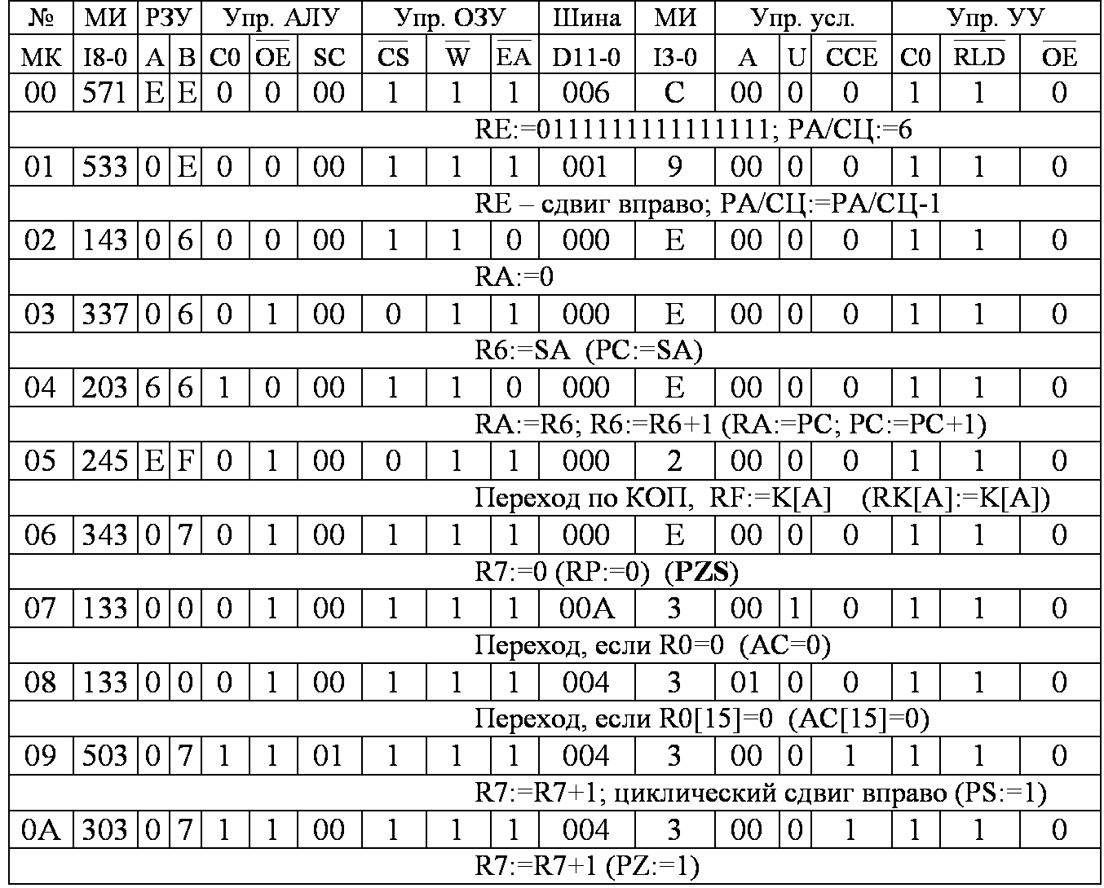
4.5 Кодирование микропрограммы командного цикла

Slide 25
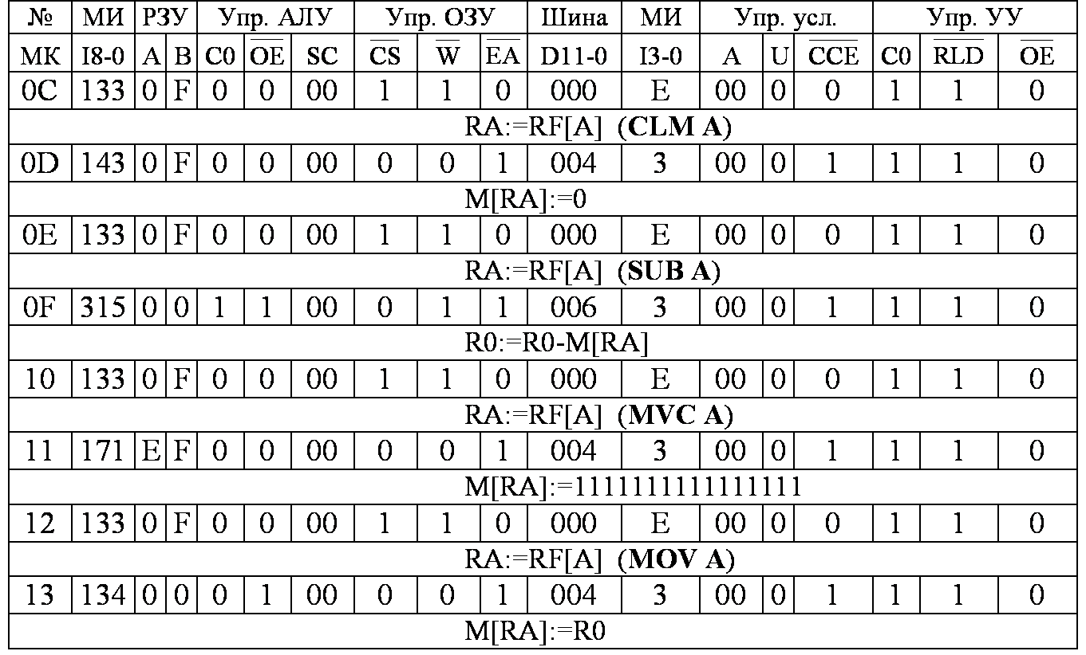
Кодирование микропрограммы командного цикла (выполнение операций)

Slide 26
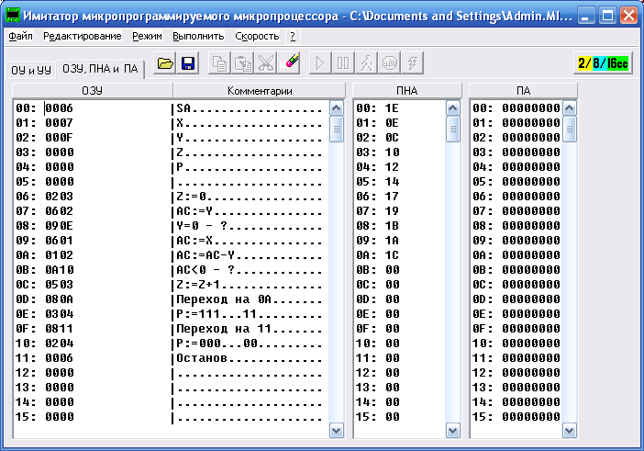
5 Ввод программы и данных

Slide 27
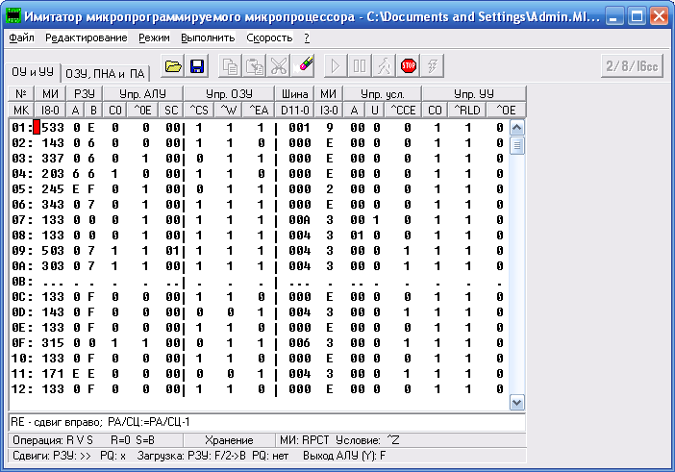
Ввод микропрограмм

Slide 28
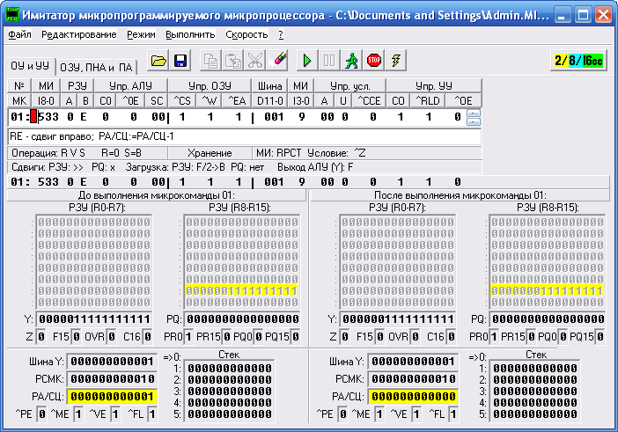
Отладка микропрограмм

